Slide 1
Image Processing
Yuslena Sari, M.Kom
yuzlena@gmail.com

Slide 2
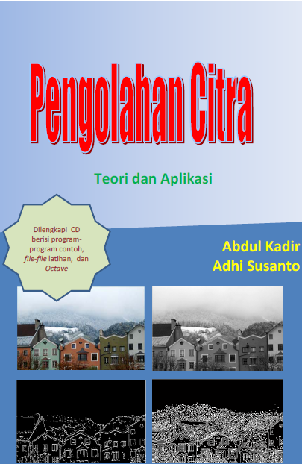
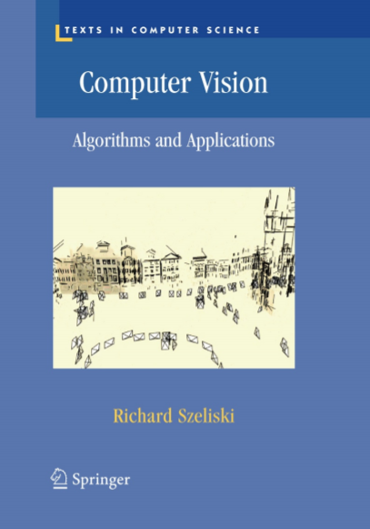
Handbook

Slide 3
Materi PAT
Pengantar Pengolahan Citra, Pengenalan Dasar Citra, aplikasi, reperentasi, dan tahapan pengolahan citra
Operasi Piksel dan Histogram dan Operasi Ketetanggaan Piksel
Operasi Geometrik dan Pengolahan Citra dikawasan Geometrik
Morfologi dan Operasi pada Citra Biner
Pengolahan Citra Berawan dan Segmentasi
Restorasi Citra
Ekstraksi Fitur
Aplikasi Image Retrival

Slide 4
Pengertian pengolahan citra
Pengolahan citra: ???
Proses yg anda ketahui:???
Aplikasi apa saja yg anda ketahui?
Prosesnya:
-konversi warna citra (merubah gambar/citra dr warna ke abu2)
-brightness
-saturation
-croping
Aplikasi: photoshop, matlab, adobe,
Alat: ct scan, scanner
Sisem: aplikasi absensi sidik jari, face recognition, auto drive,

Slide 5
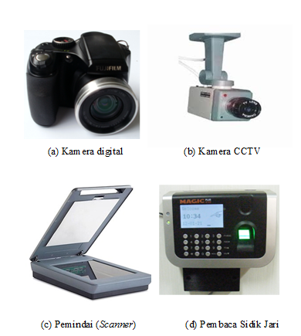
Pengolahan Citra
Alat

Slide 6
Pengerti Pengolahan Citra
“pemrosesan gambar berdimensi-dua melalui komputer digital” (Jain, 1989).
Menurut Efford (2000), pengolahan citra adalah istilah umum untuk berbagai teknik yang keberadaannya untuk memanipulasi dan memodifikasi citra dengan berbagai cara.

Slide 7
Aplikasi Pengolahan Citra
Sebutkan aplikasi PCD?
Notes:
Computer vision

Slide 8
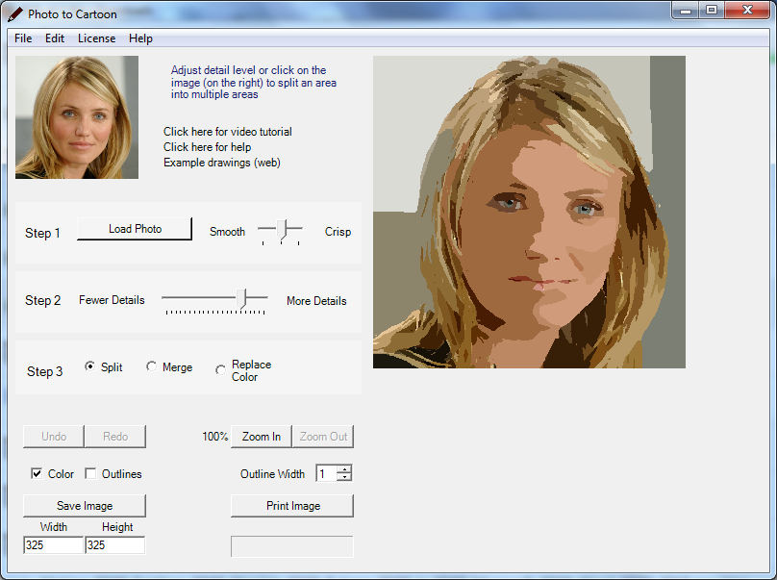
Aplikasi Pengolahan Citra

Slide 9
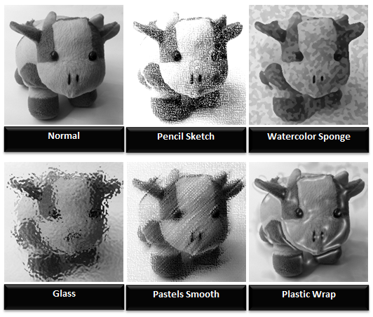
Aplikasi Pengolahan Citra

Slide 10
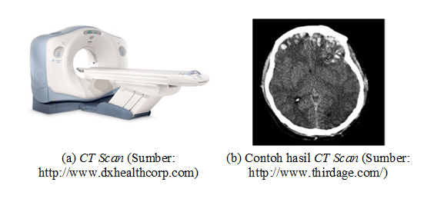
Aplikasi Pengolahan Citra

Slide 11
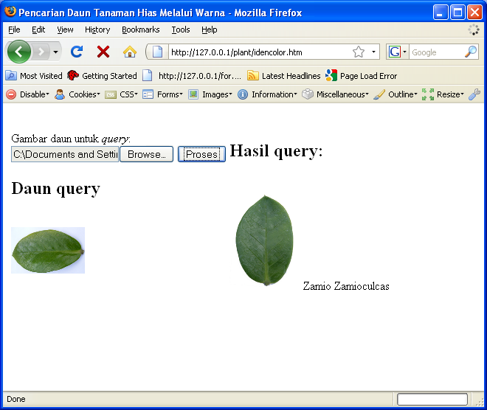
Aplikasi Pengolahan Citra

Slide 12
Aplikasi Pengolahan Citra
Identifikasi sidik jari (Isnanto, dkk., 2007)
Pencarian database orang melalui foto orang (Aribowo, 2009)
Identifikasi kematangan buah tomat (Noor dan Hariadi, 2009)
Identifikasi penyakit Diabetes mellitus melalui citra kelopak mata (Rachmad, 2009)
Ekstraksi fitur motif batik (Mulaab, 2010)
Identifikasi telapak tangan (Putra dan Erdiawan, 2010)

Slide 13
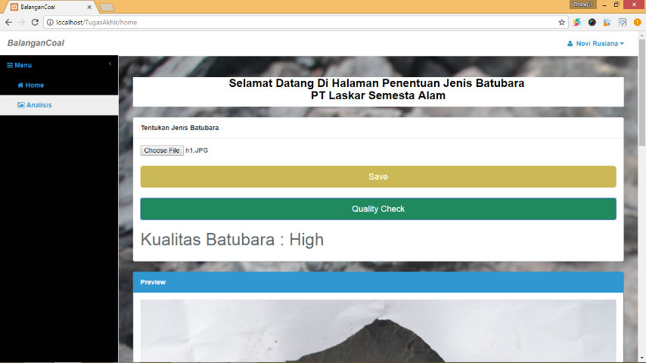
Aplikasi PCD TI ULM
Penentuan Jenis Batubara Berbasis Pengolahan Citra Digital Menggunakan Metode Logika Fuzzy (Studi Kasus Pada PT Laskar Semesta Alam Di Kabupaten Balangan Kalimantan Selatan) - Novi Rusiana, Husnul Khatimi, Yuslena Sari *2017

Slide 14
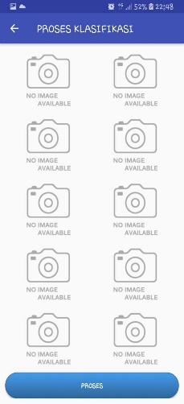
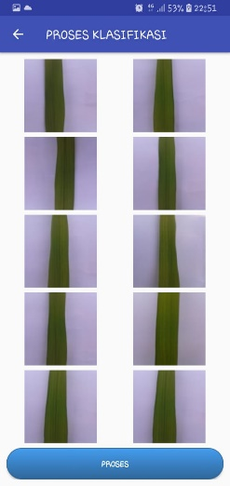
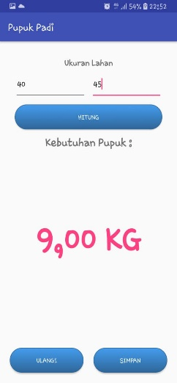
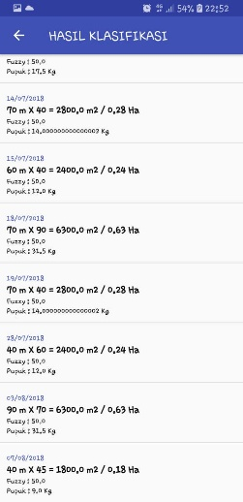
Aplikasi PCD TI ULM
Klasifikasi Motif Sasirangan Dengan Scale-Invariant Feature Transform (SIFT) dan Support Vector Machine (SVM), Nur Lathifah, Husnul Khatimi, Muhammad Alkaff *2017
Klasifikasi Warna Daun Padi Dan Pemupukan Urea Dengan Metode Warna Hue Saturation Value Dan Metode Fuzzy Logic, Fungky Arya- Yuslena Sari, Muhammad Alkaff, *2018

Slide 15
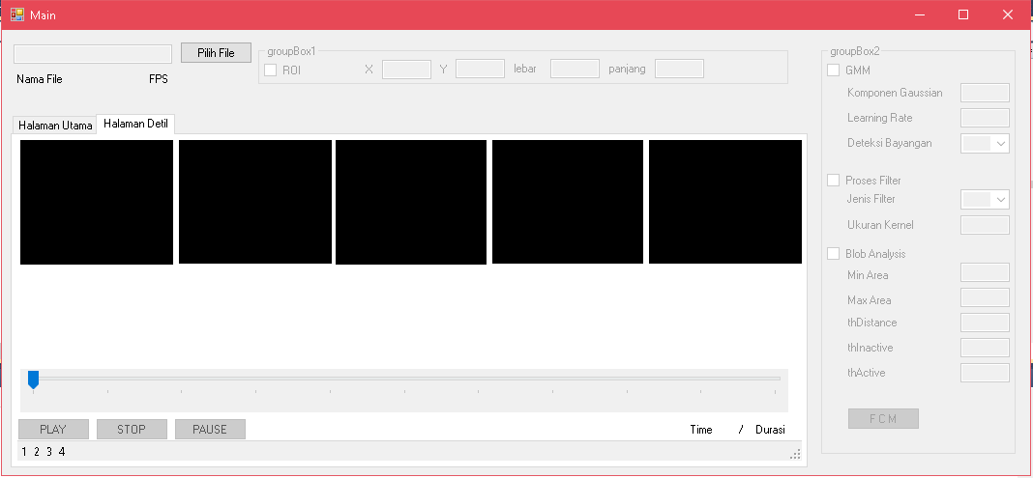
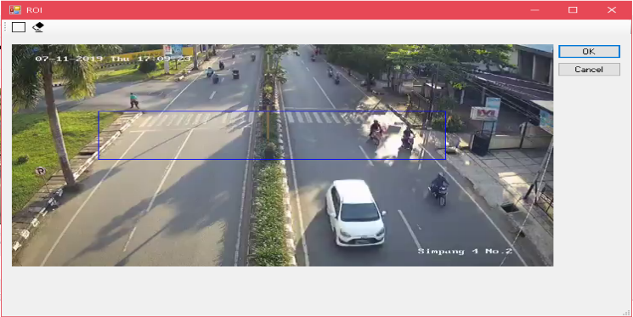
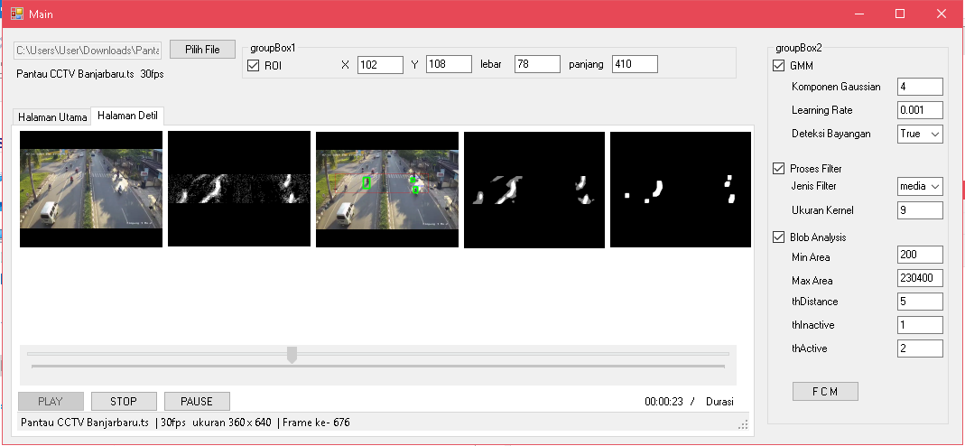
Aplikasi PCD TI ULM
Perhitungan Jumlah Kendaraan Bergerak Berdasarkan Jenisnya Dengan Metode Gaussian Mixture Model (GMM) dan Fuzzy Clustering Means (FCM) Berbasis Computer Vision , Khair Zuniar R, Yuslena Sari, Andreyan RB *2019

Slide 16
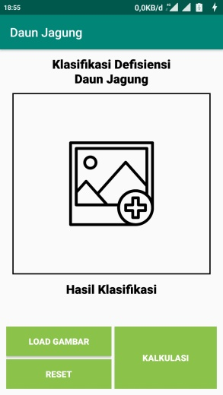
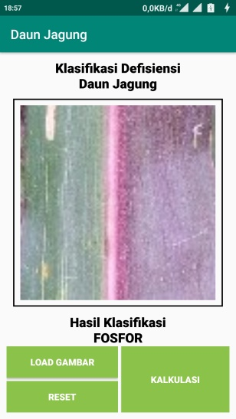
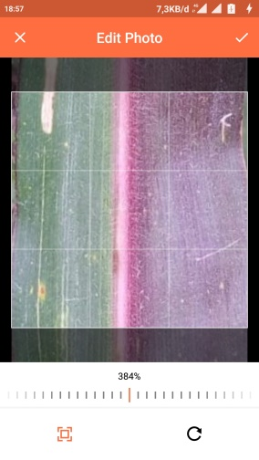
Aplikasi PCD TI ULM
Klasifikasi warna daun jagung berdasarkan kekurangan kandungan unsur Hara menggunakan HSV dan K-Nearest Neighbor (KNN), Razak Maulana, Yuslena Sari, Muti’a Maulida, *2020

Slide 17
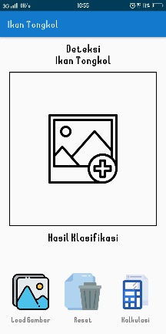
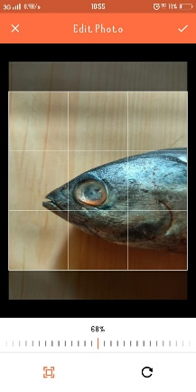
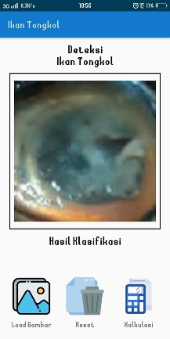
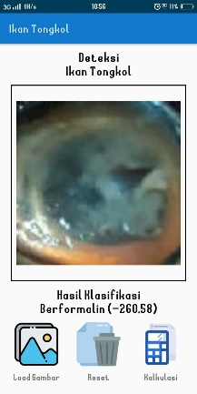
Aplikasi PCD TI ULM
Deteksi ikan tongkol berformalin berdasarkan citra mata ikan menggunakan metode naive bayes classifier berbasis android M. Reza Anwar, Yuslena Sari, Eka Setya Wijaya, *2020

Slide 18
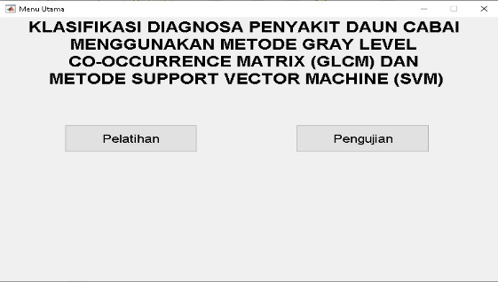
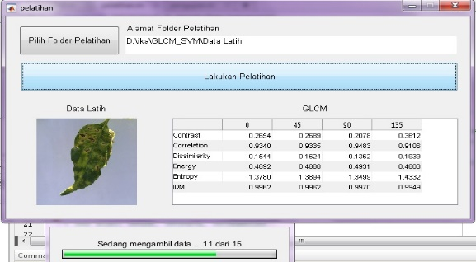
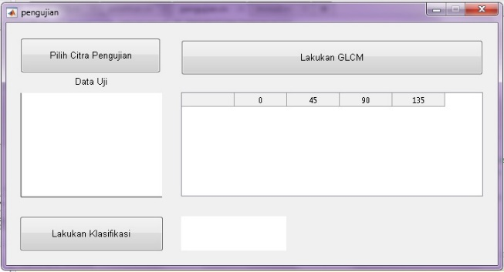
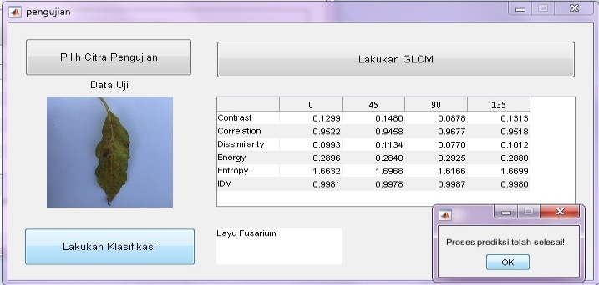
Aplikasi PCD TI ULM
KLASIFIKASI DIAGNOSA PENYAKIT DAUN CABAI MENGGUNAKAN METODE GRAY LEVEL CO-OCCURRENCE MATRIX (GLCM) DAN METODE SUPPORT VECTOR MACHINE (SVM) Rika Wahyuni, Yuslena Sari, Andreyan RB, *2020

Slide 19
Publikasi
2020:
Application of neural network method for road crack detection
2019:
Road Crack Detection using Support Vector Machine (SVM) and OTSU Algorithm
Vehicle detection using background subtraction and clustering algorithms
Klasifikasi grade daun padi sebagai penentu pemupukan urea dengan metode ekstraksi fitur
Deteksi keretakan permukaan perkerasan lentur jalan raya (Studi kasus: tanah lunak di Banjarmasin)
Sasirangan motifs classification using scale-invariant feature transform (SIFT) and support vector machine (SVM)
2018:
Detection of Moving Vehicle using Adaptive Threshold Algorithm in Varied Lighting
KLASIFIKASI PENGENALAN MOTIF BATIK BERBASIS IMAGE RETRIVAL
Classification of coastal and Inland Batik using GLCM and Canberra Distance
Iris recognition based on distance similarity and PCA
2017:
Classification quality of tobacco leaves as cigarette raw material based on artificial neural networks
2016:
Optimasi Conjugate Gradient Pada Backpropagation Neural Network untuk Deteksi Kualitas Daun Tembakau

Slide 20
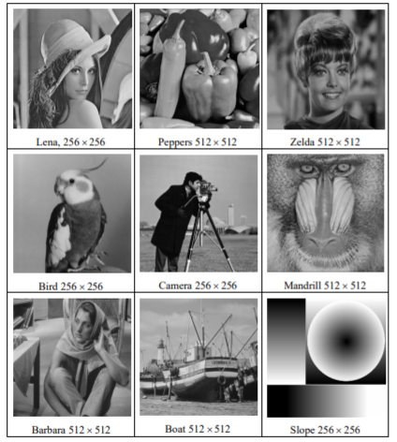
Data Uji

Slide 21
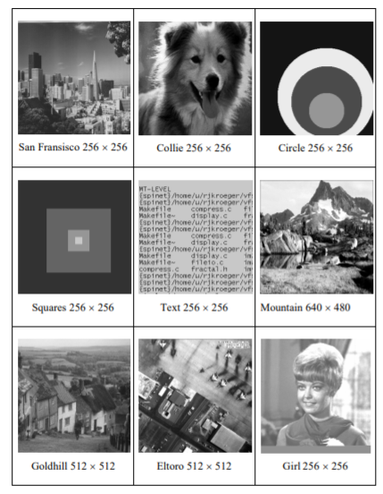
Data Uji

Slide 22
Prinsip Dasar dalam Pengolahan Citra
Peningkatan Kecerahan dan Kontras
Penghilangan Derau
Pencarian Bentuk Objek

Slide 23
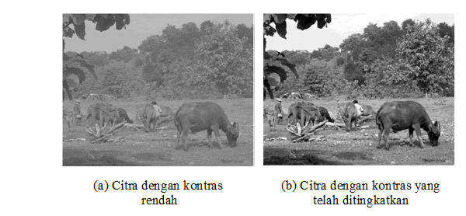
Peningkatan Kecerahan dan Kontras

Slide 24
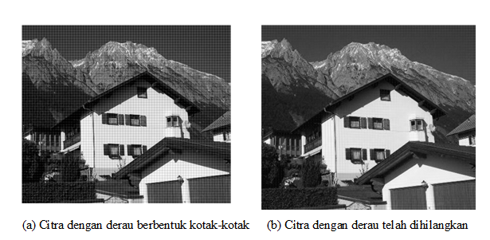
Penghilangan Derau

Slide 25
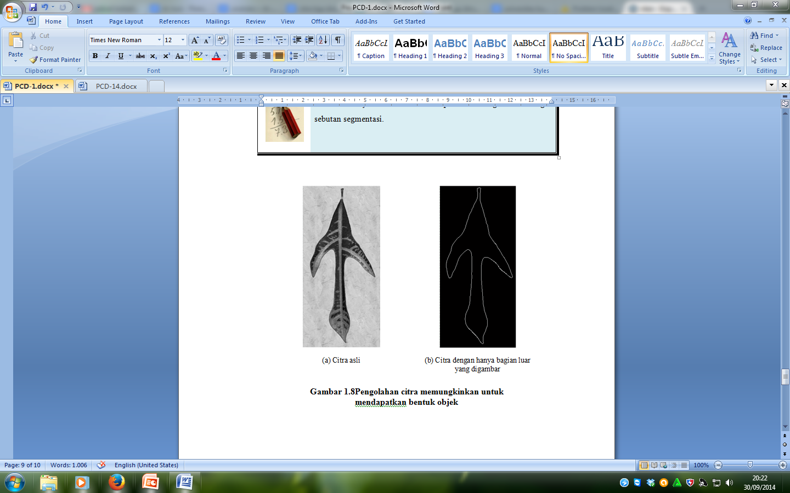
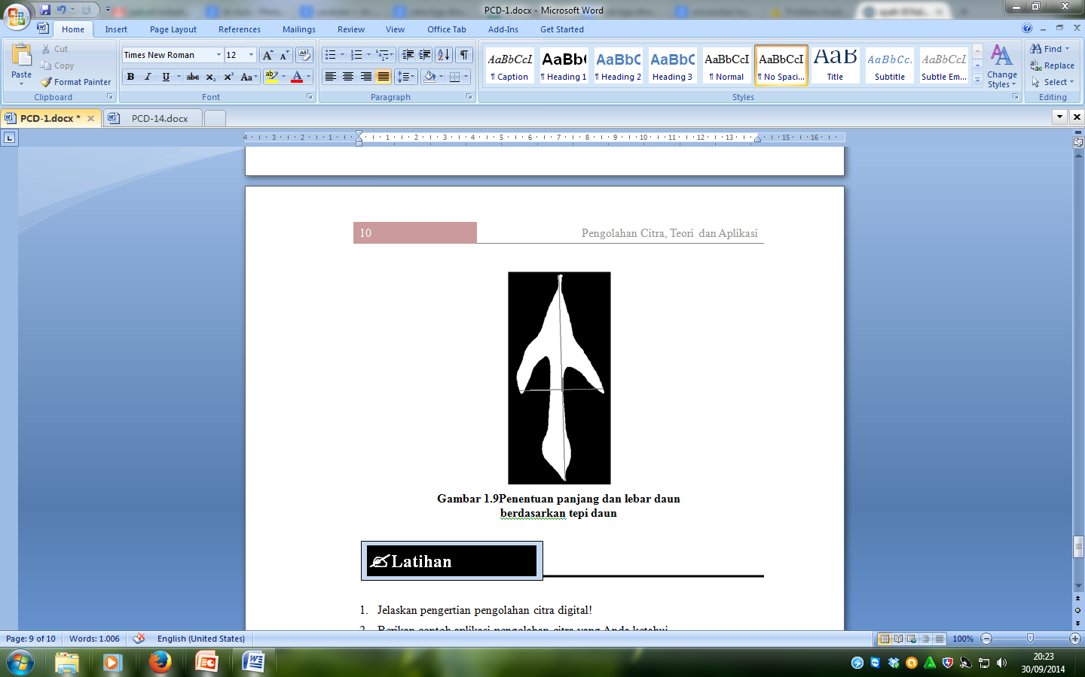
Pencarian Bentuk Objek

